Slide 1

B΄ Δημοτικού Γλώσσα
12^{η} ενότητα
«Ποπό! Κόσμος που περνά!»
Όνομα δασκάλου
Σχολείο

Slide 2

Σε αυτήν την ενότητα
είδαμε πώς περιγράφουμε έναν άνθρωπο και μιλήσαμε για τα ουσιαστικά θηλυκού γένος σε -α
Πάμε τώρα να δούμε ορισμένες ακόμα ασκήσεις.

Slide 3

Στις επόμενες διαφάνειες θα διαβάσεις την περιγραφή κάποιων παιδιών και θα αποφασίσεις για ποιο παιδί γίνεται η περιγραφή.
(για την απάντηση πιέστε Space ή Enter ή )

Slide 4
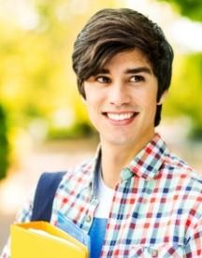
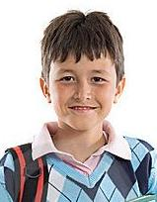
(για την απάντηση πιέστε Space ή Enter ή )
Το παιδί αυτό έχει ένα διστακτικό χαμόγελο. Τα μαλλιά του είναι καστανά και πέφτουν σε όλο το μέτωπό του, ενώ το πρόσωπό του είναι στρογγυλό. Από την εξωτερική του εμφάνιση καταλαβαίνουμε ότι πηγαίνει στο Δημοτικό σχολείο.
Η περιγραφή αφορά το παιδί στα δεξιά.

Slide 5
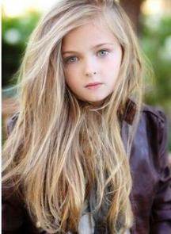
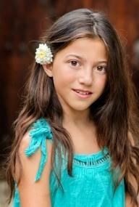
(για την απάντηση πιέστε Space ή Enter ή )
Το κορίτσι αυτό έχει σοβαρό ύφος. Τα μαλλιά του είναι ξανθά, μακριά και ριχτά,
το βλέμμα της γλυκό και παιδικό,
τα μάτια της είναι γαλάζια
και η μύτη και τα χείλη της κάπως μικρά.
Η περιγραφή αφορά το κορίτσι στα αριστερά.

Slide 6
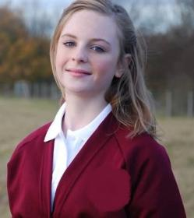
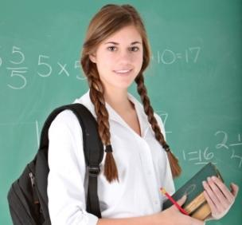
(για την απάντηση πιέστε Space ή Enter ή )
Το κορίτσι αυτό έχει ένα συγκρατημένο χαμόγελο.
Τα μαλλιά της είναι ξανθά
και πέφτουν στους ώμους και στην πλάτη της.
Τα μάγουλά της είναι ροδαλά,
ενώ το βλέμμα της δείχνει σιγουριά .
Η περιγραφή αφορά το κορίτσι στα αριστερά.

Slide 7
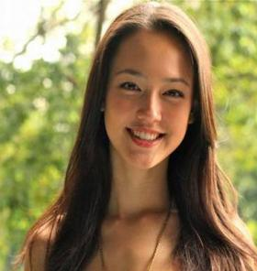
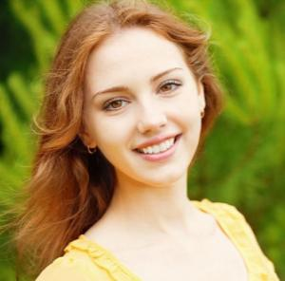
(για την απάντηση πιέστε Space ή Enter ή )
Το κορίτσι αυτό έχει ένα πλατύ και αστραφτερό χαμόγελο. Το πρόσωπό της είναι στρογγυλό και τα μάτια της είναι εκφραστικά.
Είναι κοκκινομάλλα και πολύ όμορφη.
Η περιγραφή αφορά το κορίτσι στα δεξιά.

Slide 8


